Slide 1
Аралас сандарды қосу.
Аралас сандарды азайту

Slide 2
Мақсаты
5.1.2.19 натурал саннан жай бөлшекті азайтуды орындау;
5.1.2.20 аралас сандарды қосу және азайтуды орындау;

Slide 3
Бағалау критерийі
натурал саннан жай бөлшекті азайтады;
аралас сандардың қосындысын табады;
аралас сандарды азайтады;

Slide 4
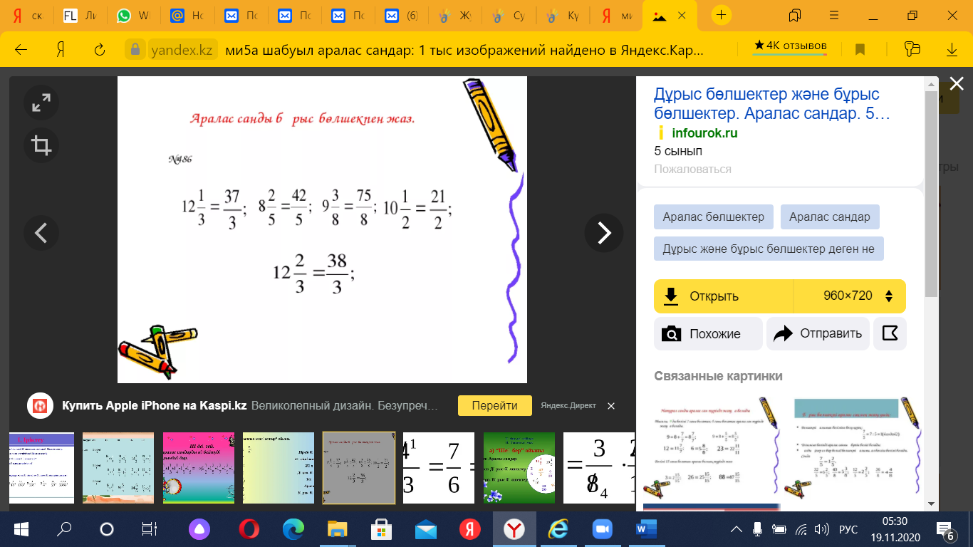
Миға шабуыл

Slide 5
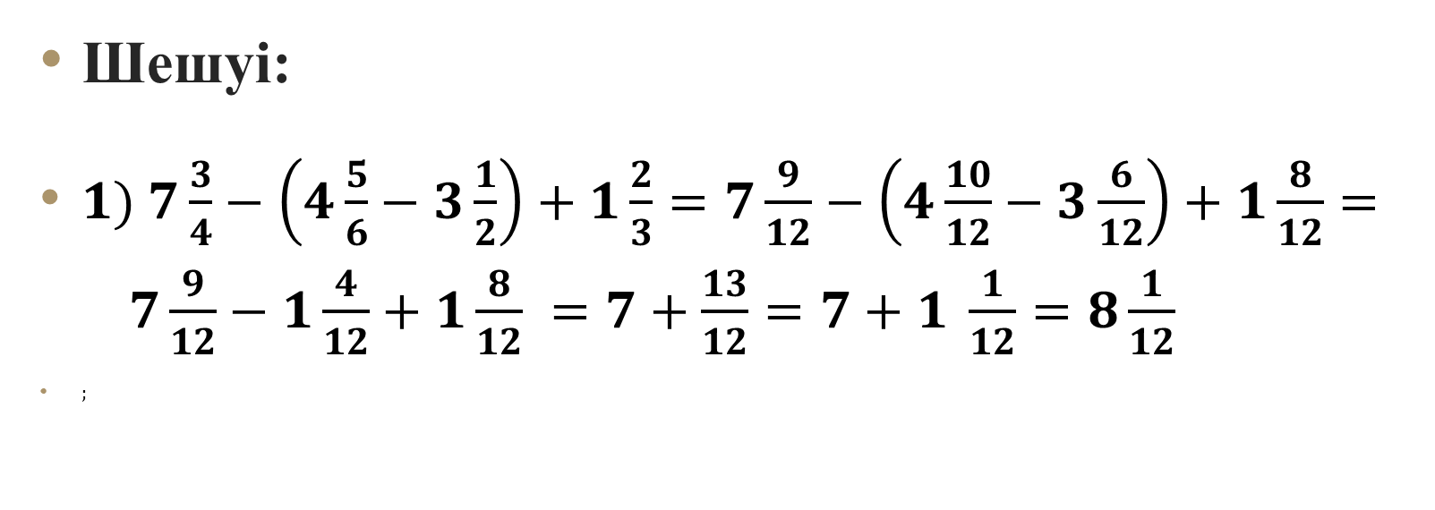
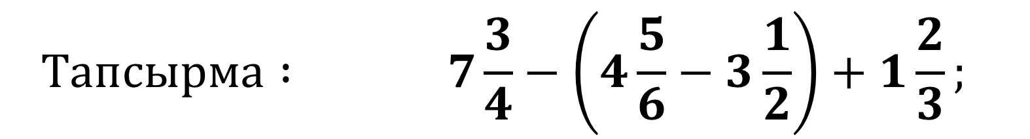
$$Тапсырма : 7\frac{3}{4}−\left(4\frac{5}{6}−3\frac{1}{2}\right)+1\frac{2}{3};$$
Шешуі:
$1) 7\frac{3}{4}−\left(4\frac{5}{6}−3\frac{1}{2}\right)+1\frac{2}{3}=7\frac{9}{12}−\left(4\frac{10}{12}−3\frac{6}{12}\right)+1\frac{8}{12}= 7\frac{9}{12}−1\frac{4}{12}+1\frac{8}{12} =7+\frac{13}{12}=7+1 \frac{1}{12}=8\frac{1}{12}$
$;$

Slide 6
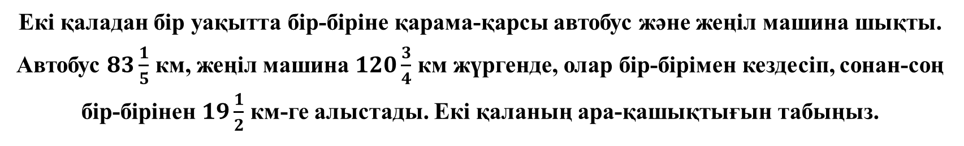
Екі қаладан бір уақытта бір-біріне қарама-қарсы автобус және жеңіл машина шықты. Автобус $83\frac{1}{5}$ км, жеңіл машина $120\frac{3}{4}$ км жүргенде, олар бір-бірімен кездесіп, сонан-соң бір-бірінен $19\frac{1}{2}$ км-ге алыстады. Екі қаланың ара-қашықтығын табыңыз.
Дескриптор:
-есептің шартын құрастырады;
-есеп шартына сәйкес санды теңдік құрастырады;
-санды теңдіктің мәнін есептейді;
-жауабын жазады;

Slide 7
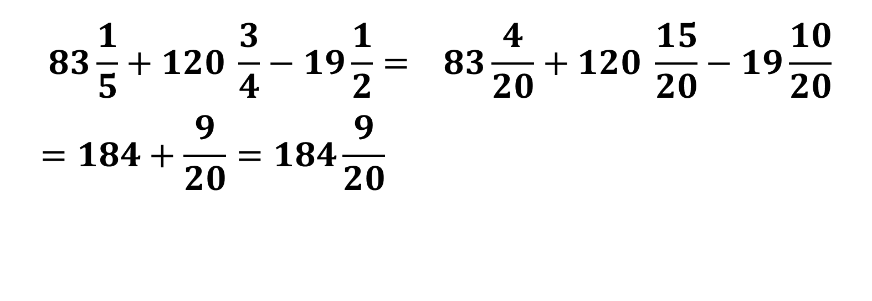
$$83\frac{1}{5}+120 \frac{3}{4}−19\frac{1}{2}= 83\frac{4}{20}+120 \frac{15}{20}−19\frac{10}{20}=184+\frac{9}{20}=184\frac{9}{20}$$

Slide 8
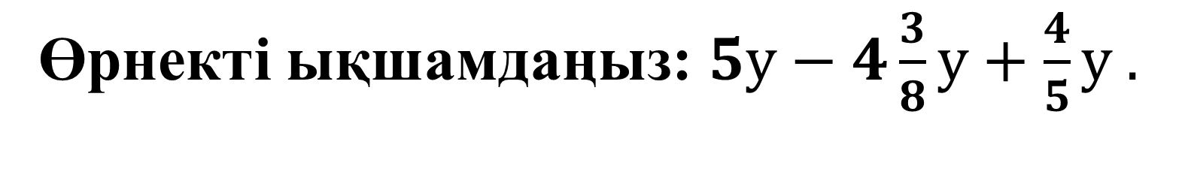
Өрнекті ықшамдаңыз: $5у−4\frac{3}{8}у+\frac{4}{5}у .$
Дескриптор:
натурал саннан аралас санды азайтады
аралас сандарды қосады
жауабын есептеп жазады

Slide 9
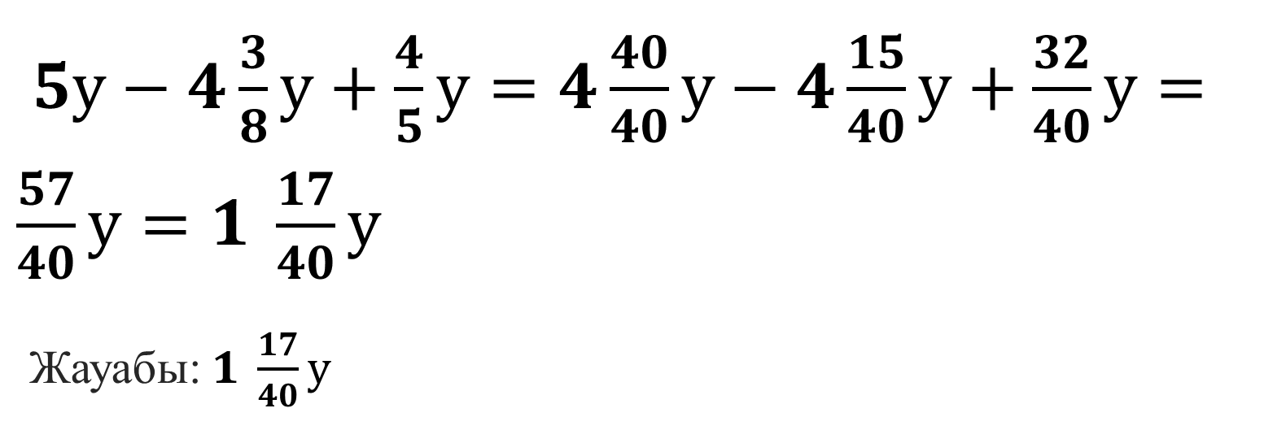
Шешуі
$5у−4\frac{3}{8}у+\frac{4}{5}у=4\frac{40}{40}у−4\frac{15}{40}у+\frac{32}{40}у=\frac{57}{40}у=1 \frac{17}{40}у$
Жауабы:$1 \frac{17}{40}у$

Slide 10
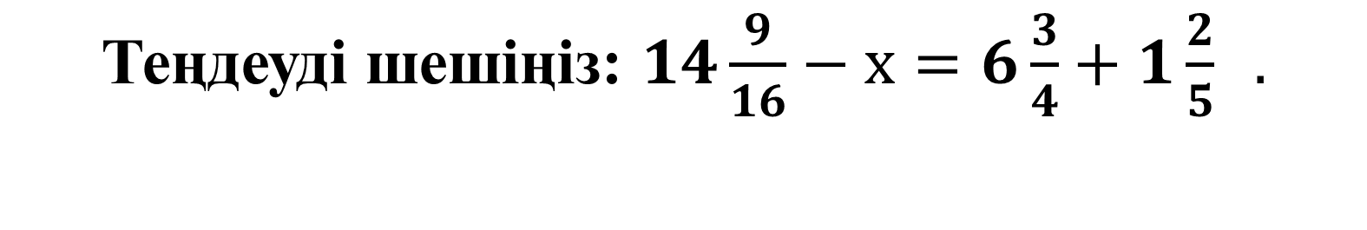
Теңдеуді шешіңіз: $14\frac{9}{16}−х=6\frac{3}{4}+1\frac{2}{5} .$
Дескриптор:
аралас сандарды қосады
аралас сандарды азайтады
белгісізді табады

Slide 11
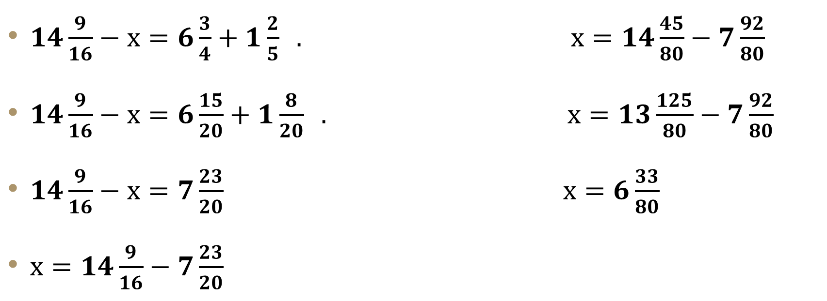
$$14\frac{9}{16}−х=6\frac{3}{4}+1\frac{2}{5} .$$
$14\frac{9}{16}−х=6\frac{3}{4}+1\frac{2}{5} .$ $х=14\frac{45}{80}−7\frac{92}{80}$
$14\frac{9}{16}−х=6\frac{15}{20}+1\frac{8}{20} .$ $х=13\frac{125}{80}−7\frac{92}{80}$
$14\frac{9}{16}−х=7\frac{23}{20} х=6\frac{33}{80}$
$х=14\frac{9}{16}−7\frac{23}{20}$

Slide 12
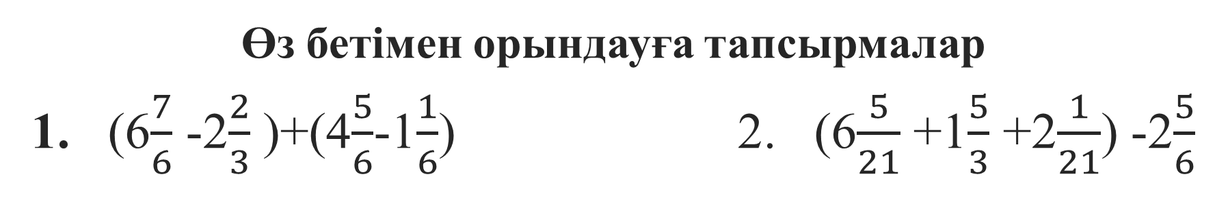
Өз бетімен орындауға тапсырмалар
1. (6$\frac{7}{6}$ -2$\frac{2}{3}$ )+(4$\frac{5}{6}$-1$\frac{1}{6}$) 2. (6$\frac{5}{21}$ +1$\frac{5}{3}$ +2$\frac{1}{21}$) -2$\frac{5}{6}$
Р/с | Дескриптор
1. | Жақша ішіндегі амалды орындайды Аралас сандарды қосады
2. | Жақша ішіндегі аралас сандарды қосады Натурал саннан аралас санды азайтады

Slide 13


